Slide 1
Муниципальное бюджетное дошкольное образовательное учреждение детский сад № 45 комбинированного вида
Дидактическая игра
« Четвертый
лишний»
Воспитатели: Милецкая О.Н.
Мелаш О.М.
2014

Slide 2
Задачи:
Учить группировать ягоды методом исключения, обогащать знания об окружающем мире.
Закрепить умение находить лишний объект и объяснить, почему он лишний.
Развивать словесно-логическое мышление, умение классифицировать, сравнивать, обобщать, устанавливать причинно-следственные и логические связи; зрительное восприятие, монологическую и диалогическую речь.
Воспитывать внимательность, умение точно следовать инструкции; целеустремлённость.

Slide 3
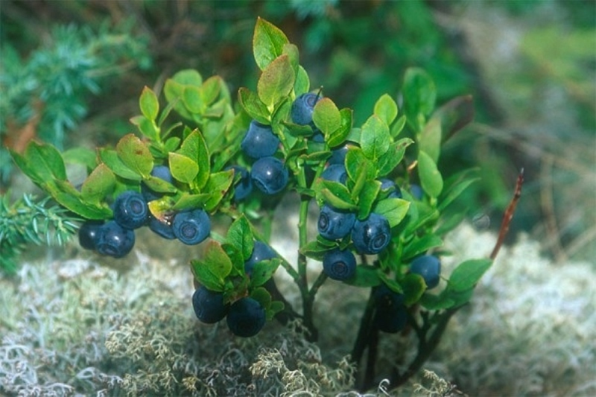
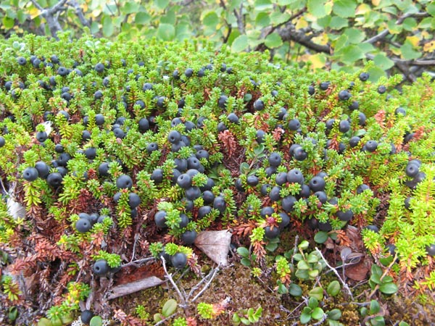
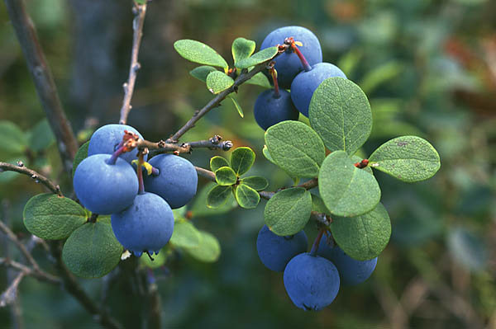
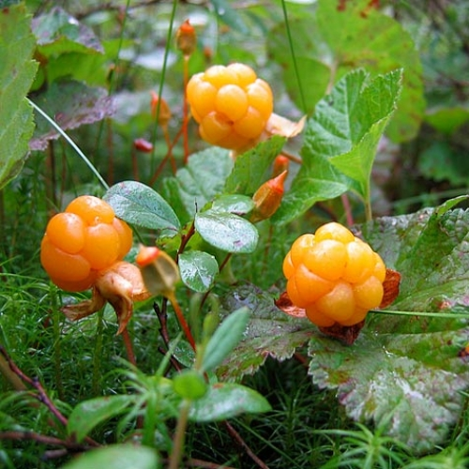

Slide 4
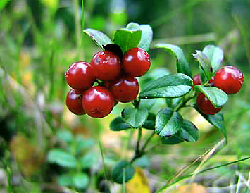

Slide 5
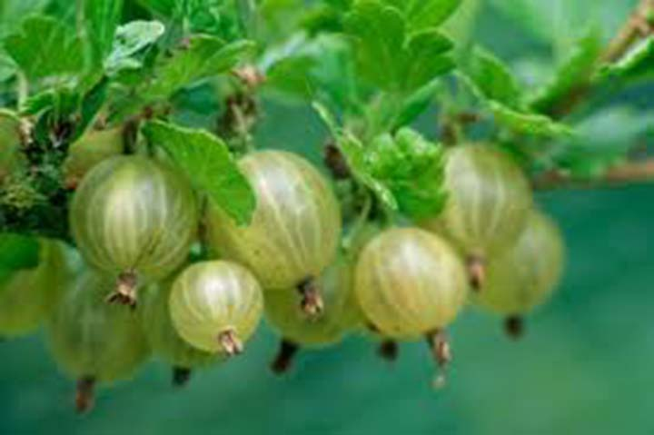

Slide 6
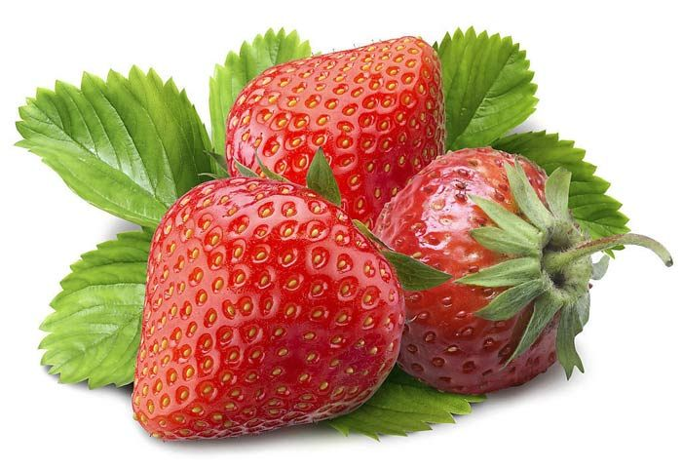
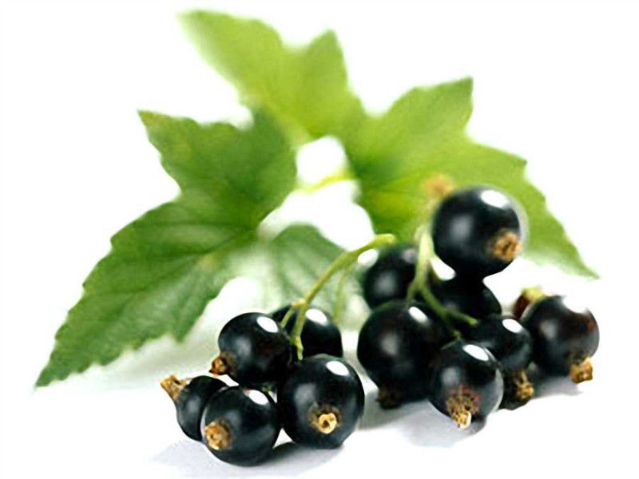
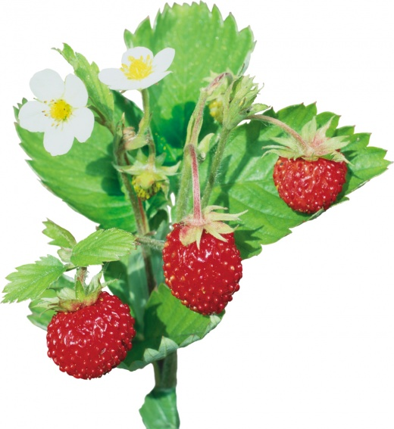

Slide 7
